Slide 1
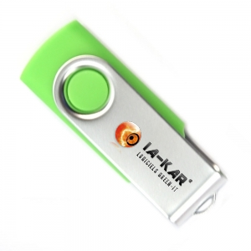
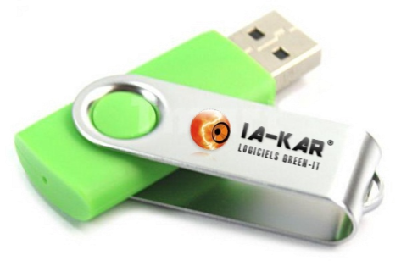
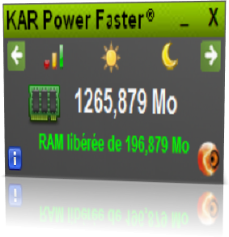
KAR Power Faster
http://www.ia-kar.com

Slide 2
Introduction
Optimiser votre ordinateur sur 3 plans différents :
Energie : une autonomie prolongée
Gain de temps : plus d’efficacité sur votre ordinateur
Matériel : allonge la durée de vie de votre PC
Solution 100 % logicielle
Simple, efficace, transparent
Et sans renouvellement du matériel !

Slide 3
Les bénéfices
Augmente l’autonomie de la batterie
Accélère les performances de votre ordinateur
Allonge la durée de vie du matériel
Baisse la température de votre processeur
Réduit le nombre de démarrage
Diminue le temps de redémarrage
Meilleure stratégie énergétique

Slide 4
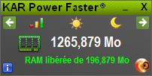
KAR Power Faster
Un petit widget discret mais efficace !
Explicatif
Animé
Paramétrable

Slide 5
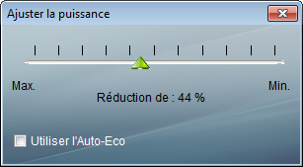
KAR Power Faster
Il régule la puissance de votre PC
Simple
Automatique
Transparent

Slide 6
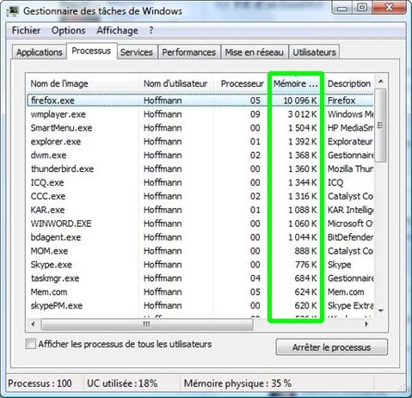
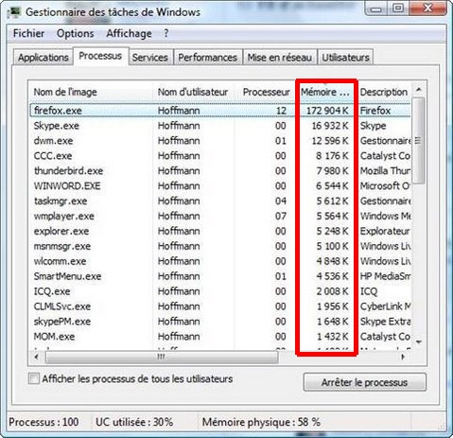
KAR Power Faster
Il adapte la mémoire vive de votre PC
Accélération du système
Moins de surchauffe
Plus de stabilité
5 fois plus vite !

Slide 7
KAR Power Faster
Il refroidit le processeur
Test avec Intel Celeron 900
55°C
45°C
Durée de vie prolongée
Moins de consommation
Economise
la batterie

Slide 8
KAR Power Faster
Réveille l’ordinateur automatiquement
Prêt pour travailler
Gain de temps
Wake On Timer

Slide 9
KAR Power Faster
Gestion de l’intensité lumineuse
Autonomie prolongée
Toujours actif
Efficace

Slide 10
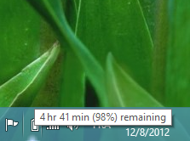
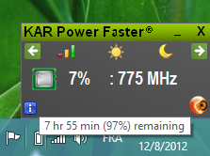
Résultat
Un ordinateur beaucoup plus stable avec une autonomie beaucoup plus longue et une durée de vie prolongée !
La durée de vie est prolongée !
La batterie a doublée !

Slide 11
Evolution
Avec KAR Power Faster, tout est bénéfice !
15 Mo d’espace disque dur
Installation en moins de 7 secondes
Pas besoin de redémarrage

Slide 12
IA-KAR
KAR Power Faster a été lauréat de nombreux concours :
- Concours Défi Jeunes (2009)
- Concours Européen de l'Entreprise Innovante (2009)
- Concours-Talents (2010)
- Grand Prix de l'Auto-Entrepreneur (2010)
Concours des Jeunes Inventeurs et Créateurs de Monts avec la médaille d’Or du Concours Lépine (2011)
Concours de Création d'Entreprise Eco-citoyenne (2011)
- Le Crédit Agricole
- L'association d'EGEE d'Orléans
- Le Crédit Mutuel
- La Technopôle de Montpellier
KAR Power Faster est aussi soutenu par :

Slide 13
Partenaires

Slide 14
Contact
Alexander Hoffmann Directeur
+33 (0)6 11 30 11 61
alexander.hoffmann@ia-kar.com
SAVEE 20 rue famille Carrausse 34300 AGDE – France https://www.ia-kar.com

